Slide 1




第二节
第三章
洛必达法则
一、
型未定式
二、
型未定式
三、其他未定式

Slide 2
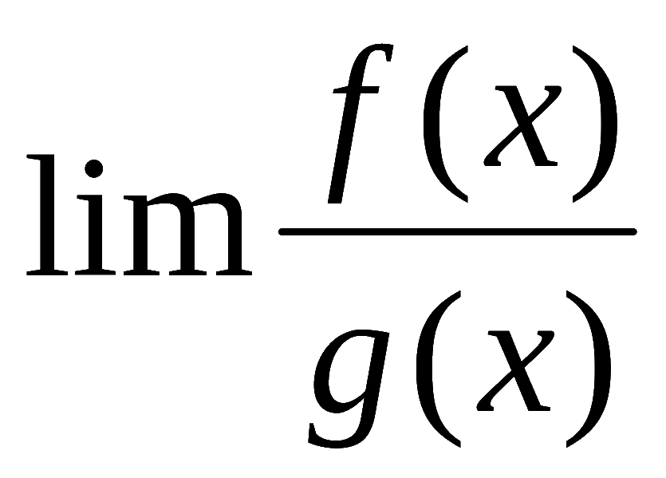
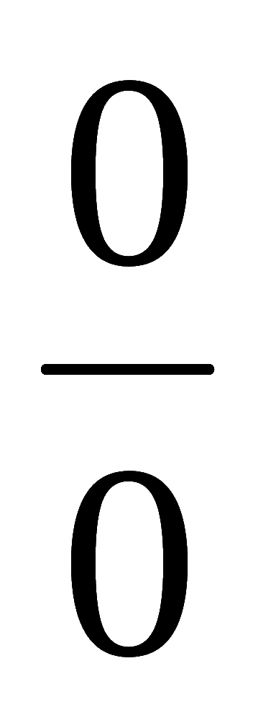

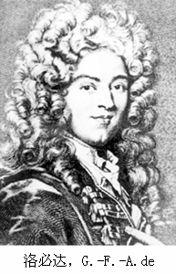
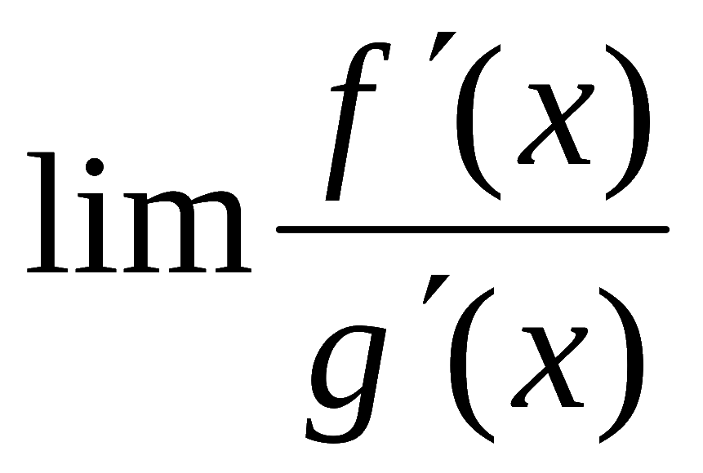

函数的性态
微分中值定理
导数的性态
本节研究:
函数之商的极限
( 或 型)
转化
洛必达法则
导数之商的极限
洛必达

Slide 3

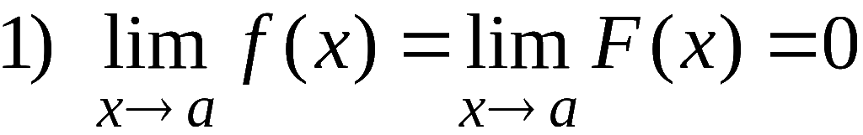
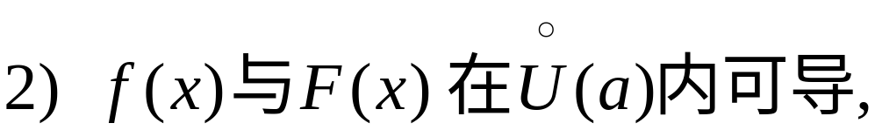
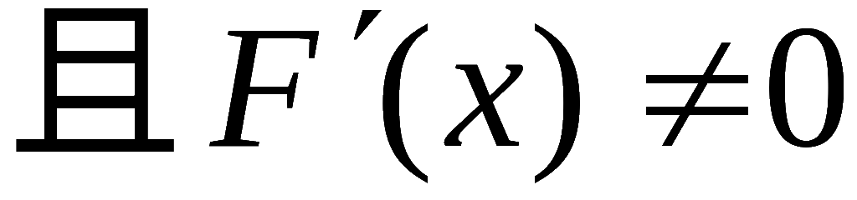
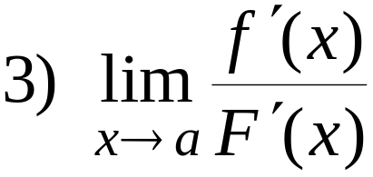

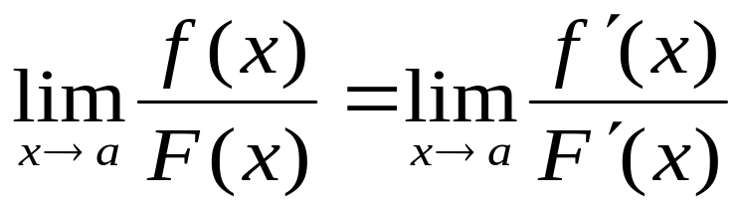
一、
型未定式
定理 1.
存在 (或为 )
(洛必达法则)

Slide 4

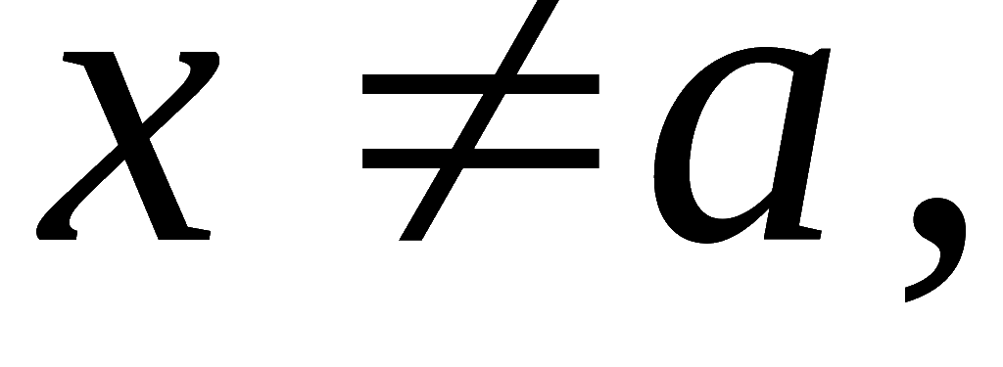
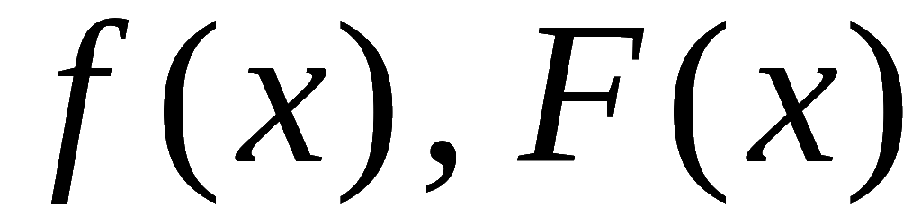
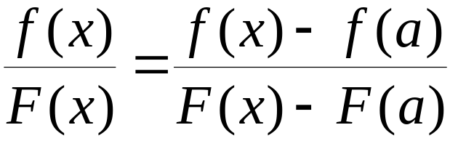
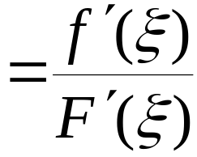
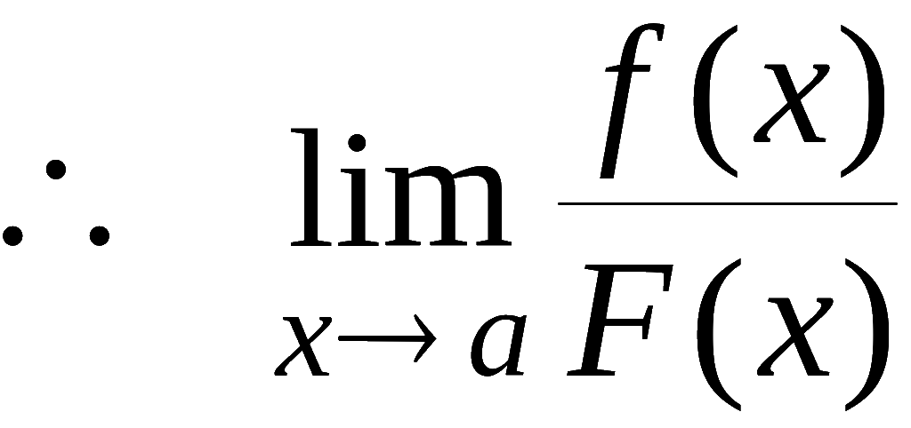
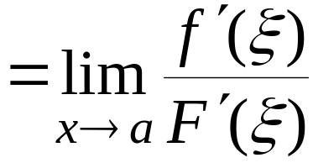

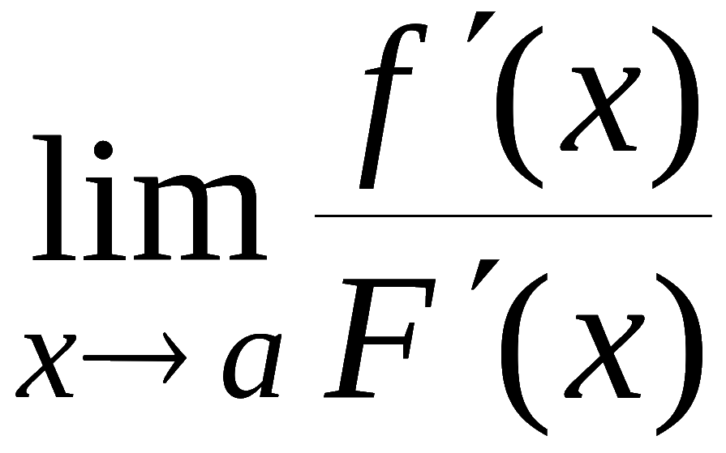
证:
无妨假设
在指出的邻域内任取
则
在以 x, a 为端点的区间上满足柯
西定理条件,
故
( ξ 在 x , a 之间)

Slide 5
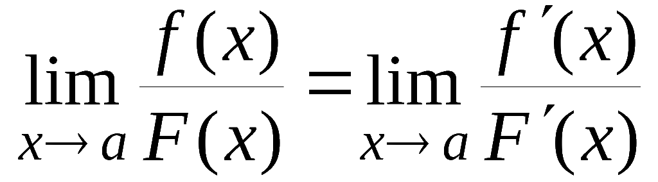

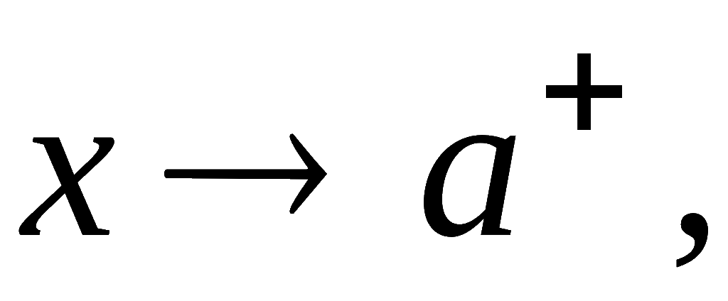
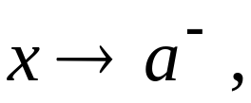
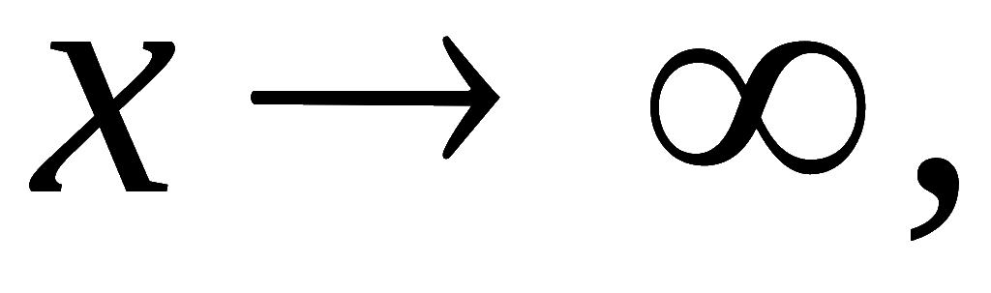


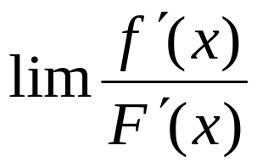

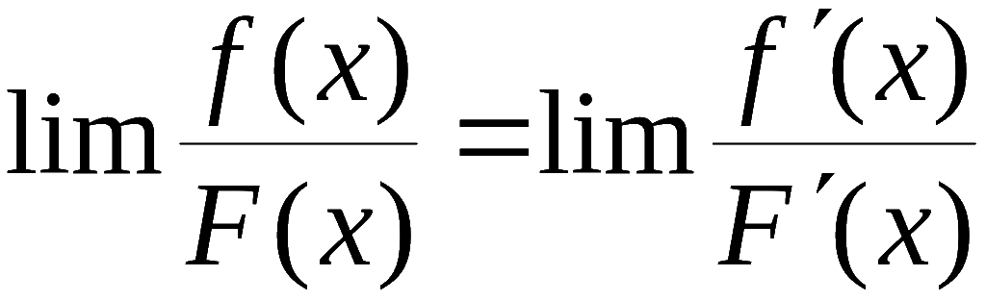
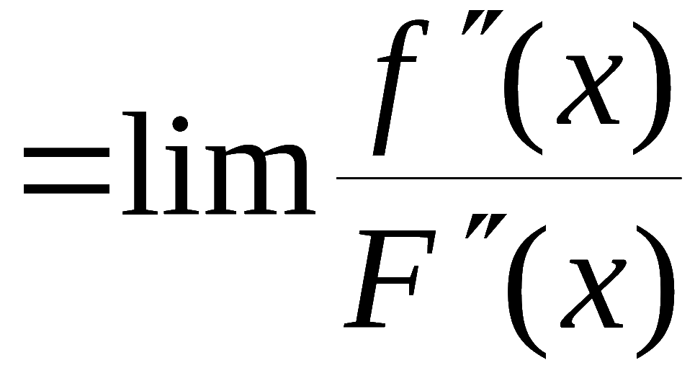
推论1.
洛必达法则
定理 1 中
换为下列过程之一:
条件 2) 作相应的修改 , 定理 1 仍然成立.
推论 2. 若
理1条件,
则
定理1

Slide 6
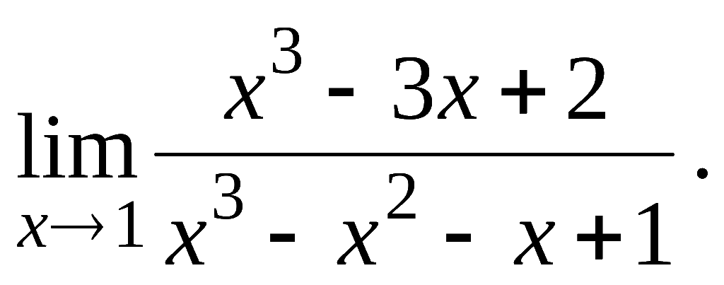
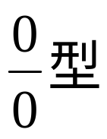
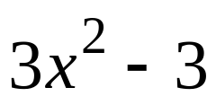
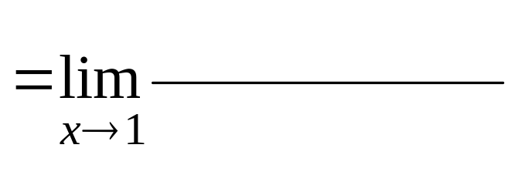
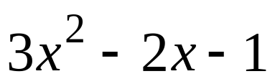
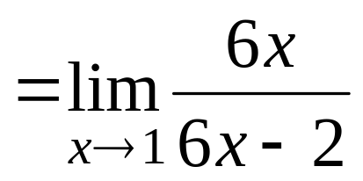
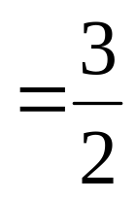
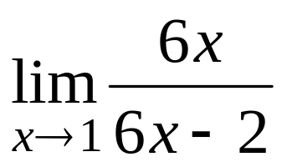
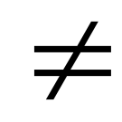
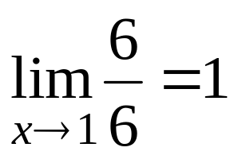
例1. 求
解:
洛
原式
洛
注意: 不是未定式不能用洛必达法则 !

Slide 7
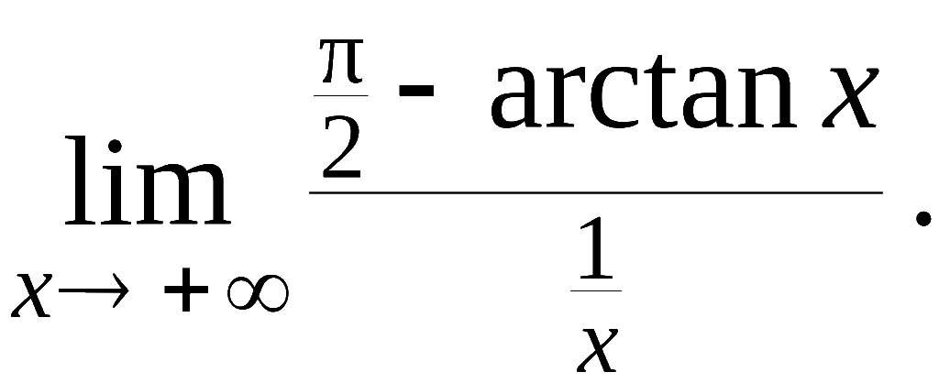
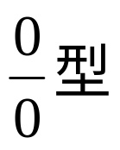
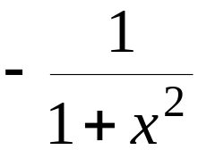
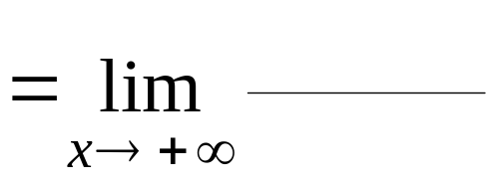
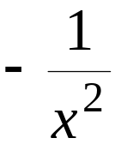
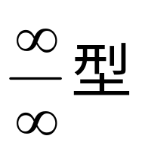
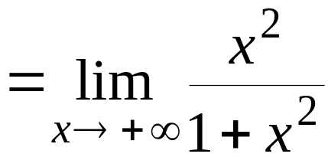
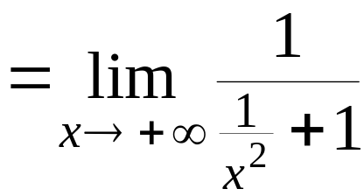

例2. 求
洛
解: 原式

Slide 8

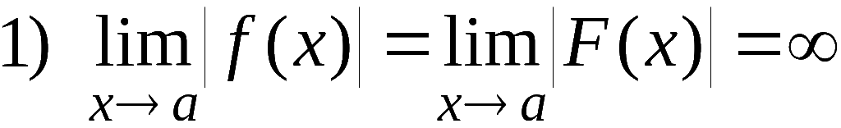
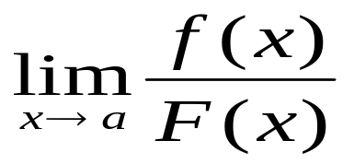
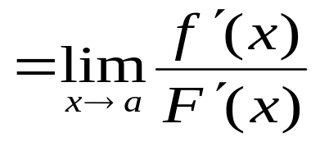
二、
型未定式
定理 2.
存在 (或为∞)
(洛必达法则)

Slide 9
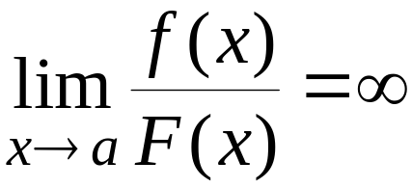

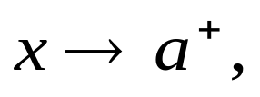
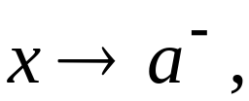


3)
时, 结论仍然成立. ( 证明略 )
说明: 定理中
换为
之一,
条件 2) 作相应的修改 , 定理仍然成立.
定理2

Slide 10
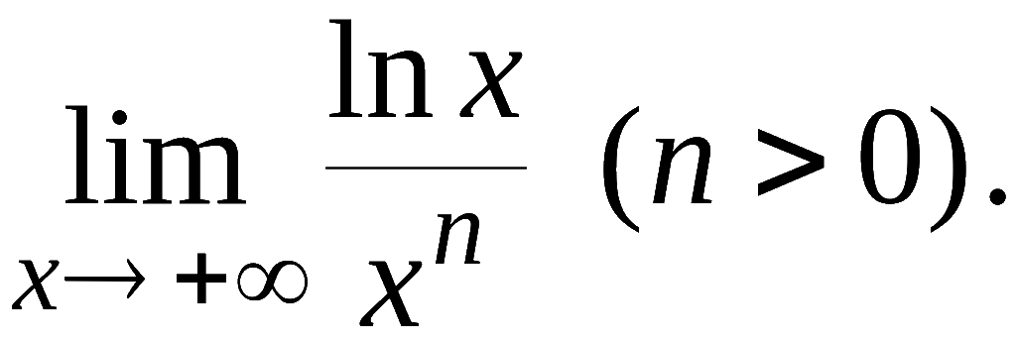
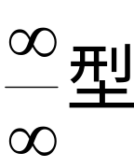
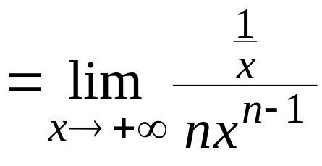






例3. 求
解:
原式
例4. 求
解: (1) n 为正整数的情形.
洛
原式
洛
洛

Slide 11








3) 若
不能用洛必达法则 !
即
例如,
极限不存在

Slide 12

















三、其他未定式:
解决方法:
通分
取倒数
取对数
转化
转化
转化
例5. 求
解: 原式
洛

Slide 13






例6. 求
解: 原式
洛

Slide 14





例7. 求
解:
利用 例5
例5

Slide 15








例8. 求
解: 注意到
原式
洛

Slide 16

洛必达(1661 – 1704)
法国数学家,
他著有《无穷小分析》
(1696),
并在该书中提出了求未定式极
限的方法,
后人将其命名为“ 洛必达法
则 ”.
他在15岁时就解决了帕斯卡提出
的摆线难题 ,
以后又解出了伯努利提出的“ 最速降
线 ” 问题 ,
在他去世后的1720 年出版了他的关于圆
锥曲线的书 .

Slide 17










备用题
求下列极限 :
解:
洛

Slide 18







解: 令
则
原式 =
(用洛必达法则)
(继续用洛必达法则)

Slide 19











解:
原式 =
洛
第三节

